Slide 1
Ydinreaktiot ja hiukkasfysiikka

Slide 2
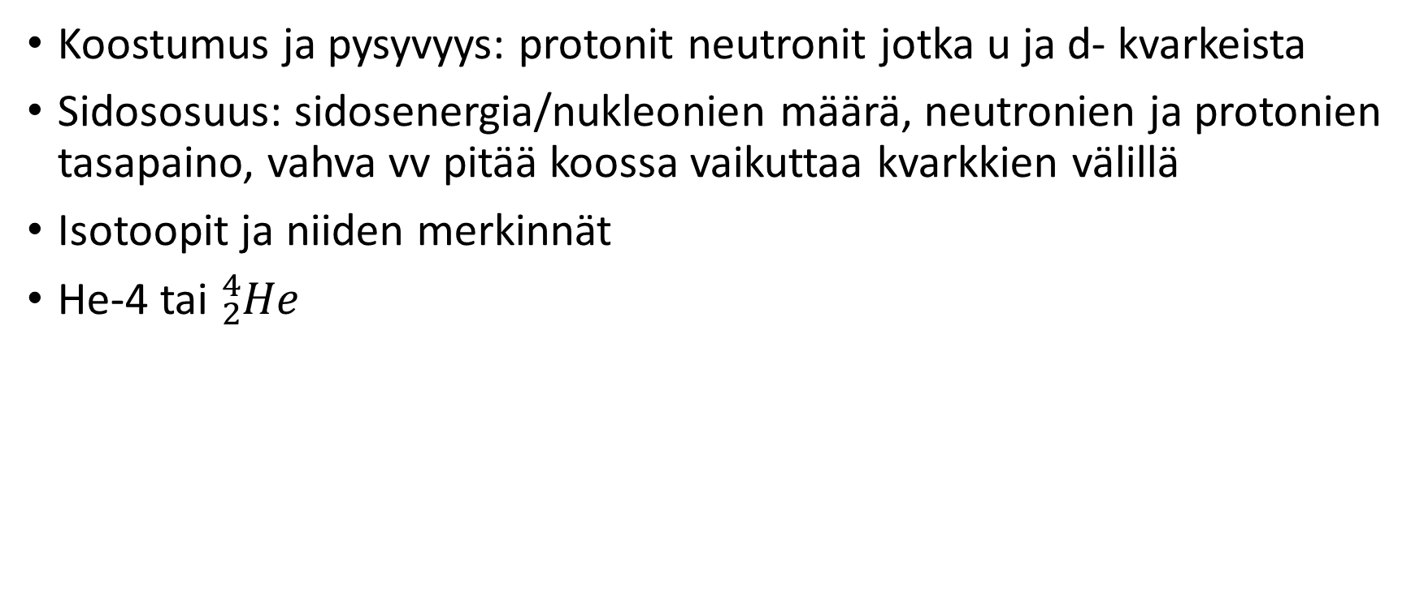
Ydin
Koostumus ja pysyvyys: protonit neutronit jotka u ja d- kvarkeista
Sidososuus: sidosenergia/nukleonien määrä, neutronien ja protonien tasapaino, vahva vv pitää koossa vaikuttaa kvarkkien välillä
Isotoopit ja niiden merkinnät
He-4 tai ${}_{2}^{4}{He}$

Slide 3
Ytimen massavaje, sidosenergia ja sidososuus
Massavaje: protonien ja neutronien massa – ytimen massa
Sidosenergia: massavaje energiana
Sidososuus:

Slide 4
Radioaktiivisen hajoamisen lajit

Slide 5

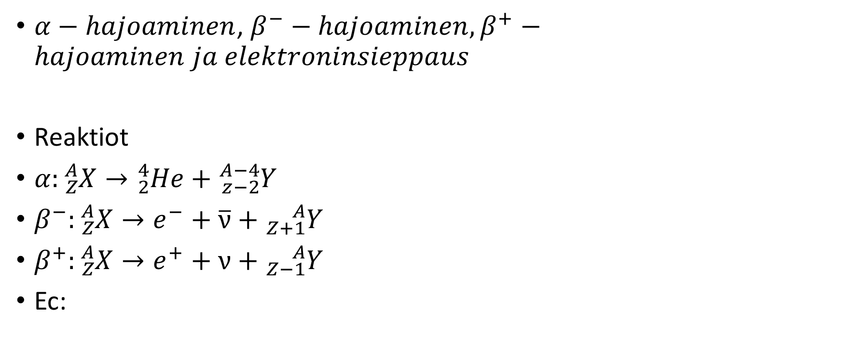
Radioaktiivisen hajoamisen lajit
$α−hajoaminen$, $β^{−}−hajoaminen, β^{+}−hajoaminen ja elektroninsieppaus$
Reaktiot
$α:{}_{Z}^{A}X→{}_{2}^{4}{He}+{}_{z−2}^{A−4}Y$
$β^{−}:{}_{Z}^{A}X→e^{−}+\overline{ν}+{}_{Z+1}^{A}Y$
$β^{+}:{}_{Z}^{A}X→e^{+}+ν+{}_{Z−1}^{A}Y$
Ec:

Slide 6
Hajoamisen energia
Lasketaan reaktion massavaje. Huom! Ytimillä, massavajeen verran vapautuu energiaa

Slide 7
Fissio ja fuusio
Fissio: rautaa raskaamman ytimen hajottaminen kahdeksi kevyemmäksi ytimeksi käynnistyy yleensä termisen neutronin avulla
Joillain alkuaineilla myös spontaani fissio mahdollinen
Fuusio: kaksi kevyttä ydintä yhdistyy
Protonien ja neutronien määrä säilyy molemmissa

Slide 8

Radioaktiivinen hajoaminen ja aika
Puoliintumisaika, todennäköisyys tapahtuma.
Hajoamislaki: $A=A_{0}e^{−λt }$ lambda hajoamisvakio
$λ=\frac{ln2}{t_{\frac{1}{2}}}$

Slide 9
Gammasäteily
Synty: ytimen viritystilat
Gammasäteilyn vaikutus:
Valosähköilmiö, Comptonin sironta, Parinmuodostus: säteily muuttuu elektroniksi ja positroniksi tarvitaan lähettyville ydin jotta liikemäärä voi säilyä

Slide 10
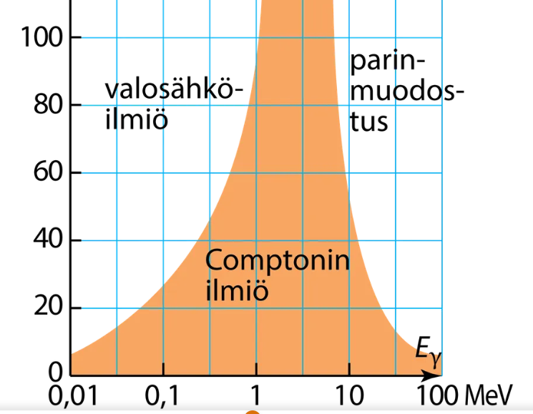

Slide 11
Heikennyslaki

Slide 12
Ionisoiva säteily ja ihminen
Efektiivinen annos
Annosnopeus
Suojautuminen alfa: paperi
Beeta: ohut alumiinilevy
Gamma: Paksu lyijylevy
Hyödyntäminen
Syövän hoito
Valmisruokien sterilisointi
Röntgen

Slide 13
Hiukkasfysiikka ja kosmologia
Perusvuorovaikutukset: vahva heikko smg, (gravitaatio)
Kvarkit: u, d, outo, lumo, pohja, huippu
Leptonit: elektroni, myoni tau ja niiden neutriinot
Mittabosonit,
Muut: Higgsin bosoni

Slide 14
Gravitaatio ja kosmologia
Gravitaatio yleinen suhteellisuusteoria
Maailmakaikkeuden historia ja laajeneminen

Slide 15
Tehtäviä
14-3, 14-5, 14-7, 14-11, 14-15

